Slide 1
МУНИЦИПАЛЬНОЕ БЮДЖЕТНОЕ ДОШКОЛЬНОЕ ОБРАЗОВАТЕЛЬНОЕ УЧРЕЖДЕНИЕ «БЕРЕЗОВСКИЙ ДЕТСКИЙ САД № 2»
Организация работы с дошкольниками с интеллектуальными нарушениями в группе комбинированной направленности
заведующая Наталья Владимировна Коробко
воспитатель Оксана Геннадьевна Аксенова

Slide 2
ЦЕЛЬ
осуществление коррекционно-развивающего обучения и воспитания детей в ДОУ и обеспечение консультативной, психолого - педагогической помощи ребенку.
ЗАДАЧИ
1.Предоставить качественное дошкольное образование детям с ОВЗ.
2. Разработать образовательную программу с учетом особенностей каждого ребенка.
3.Обеспечить интеграцию детей с ОВЗ в коллектив обычных дошкольников путем создания оптимальных условий для взаимодействия всех участников образовательного процесса.
4. Организовать работу с родителями по созданию благоприятной психологической атмосферы в группе.

Slide 3
НАПРАВЛЕНИЯ
мониторинг индивидуальных особенностей развития каждого ребенка;
составление адаптированной образовательной программы;
планирование образовательного процесса с учетом индивидуальных образовательных потребностей детей комбинированной группы;
организация совместной жизнедеятельности детей в условиях комбинированной группы;
мониторинг образовательного процесса.

Slide 4
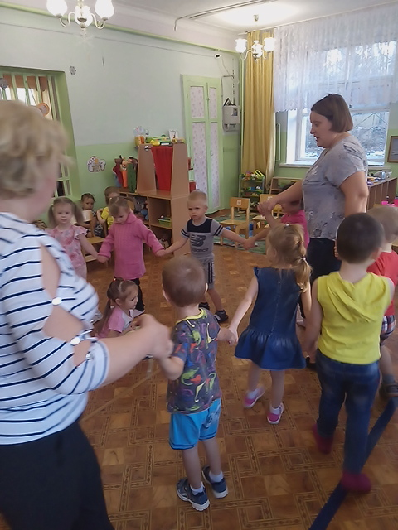
Общий круг

Slide 5
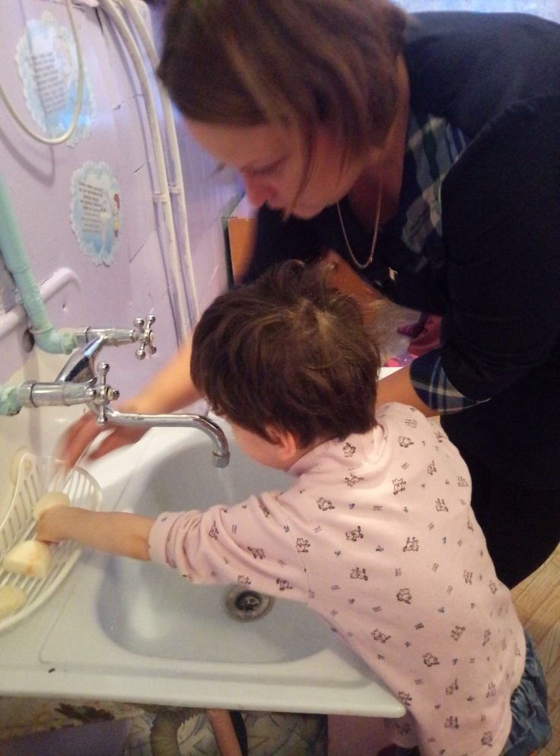
Развитие культурно-гигиенических навыков

Slide 6
Образовательная деятельность

Slide 7
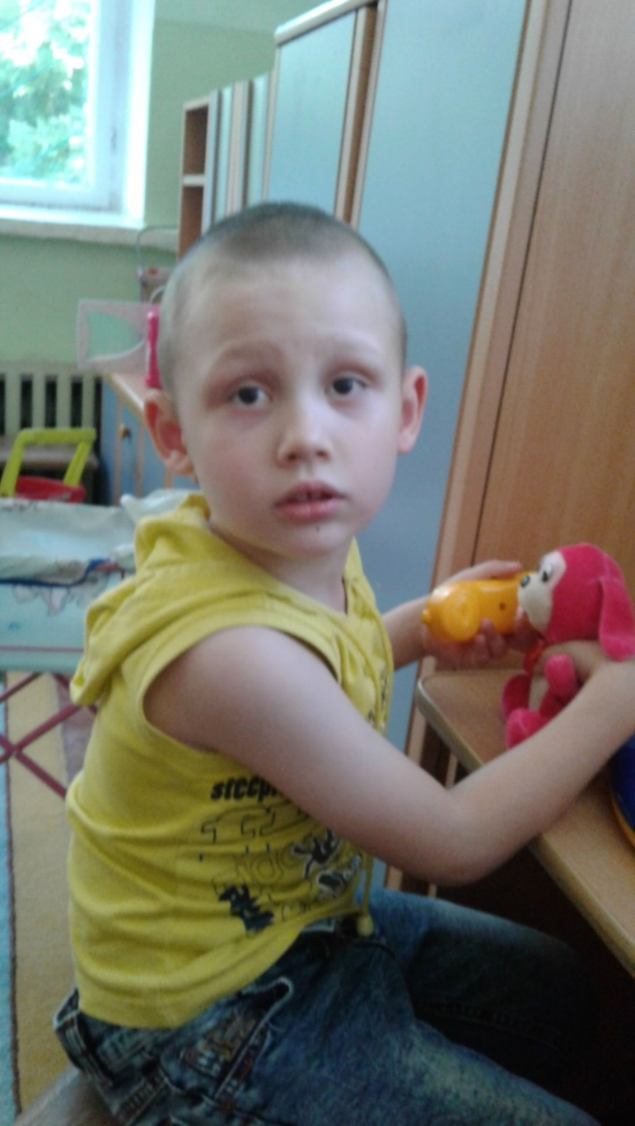
Игровая деятельность

Slide 9
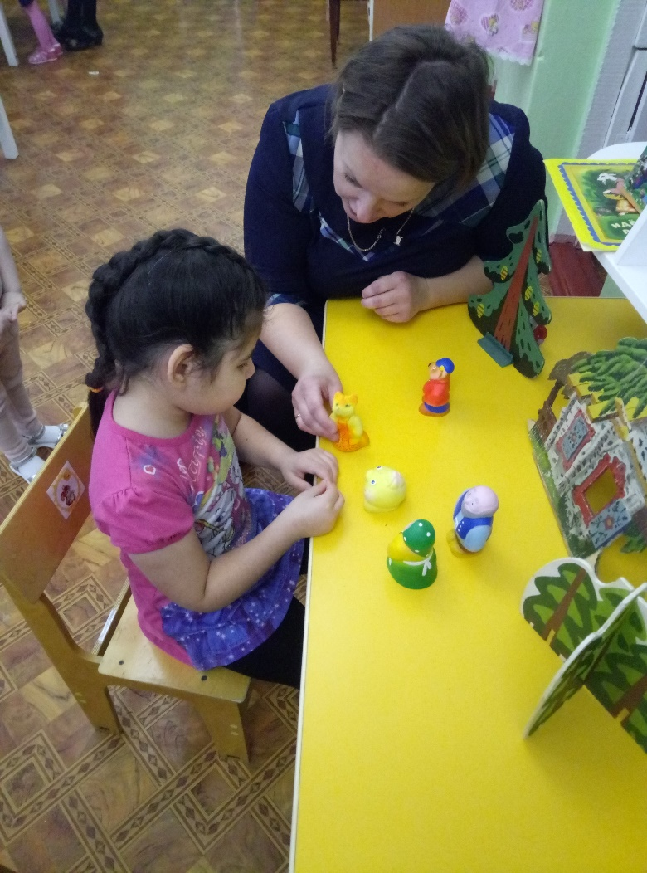
Театрализованная деятельность

Slide 10
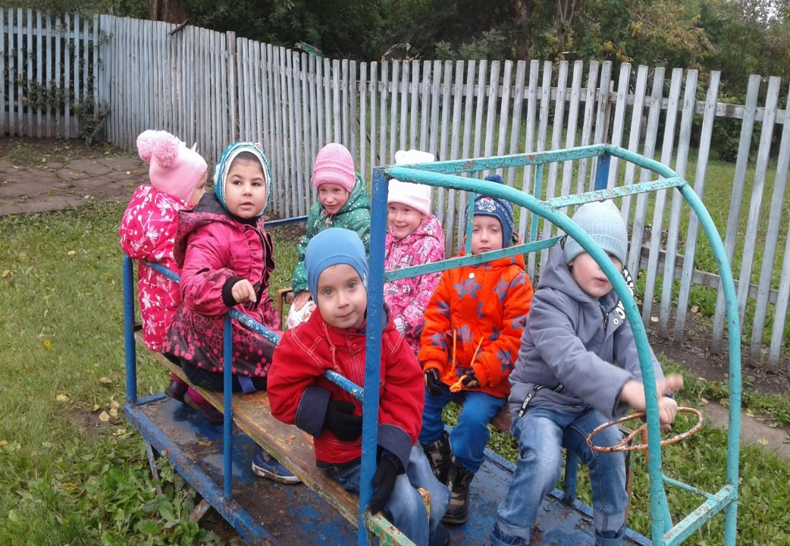
Игровая деятельность на прогулке

Slide 11
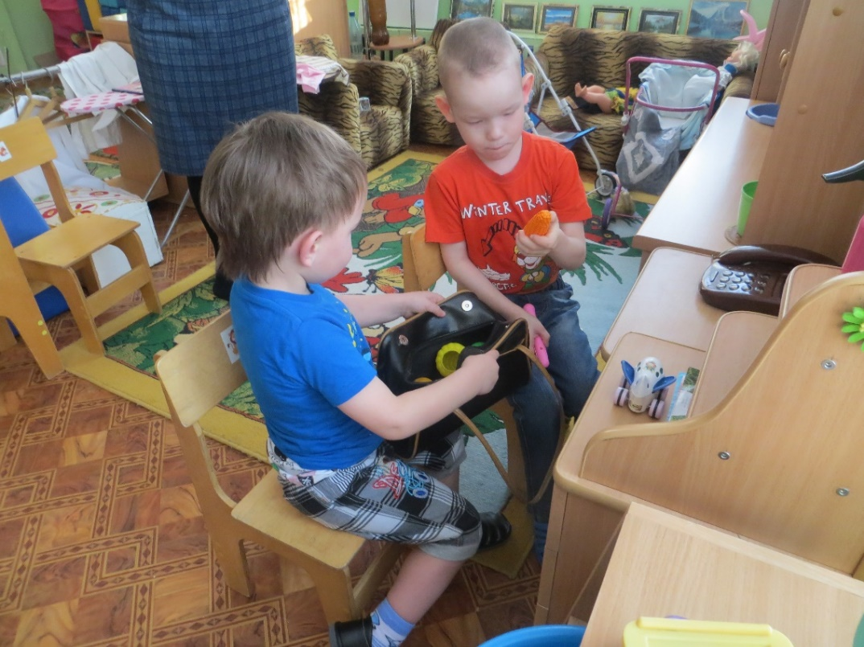
Сюжетно-ролевые игры

Slide 12
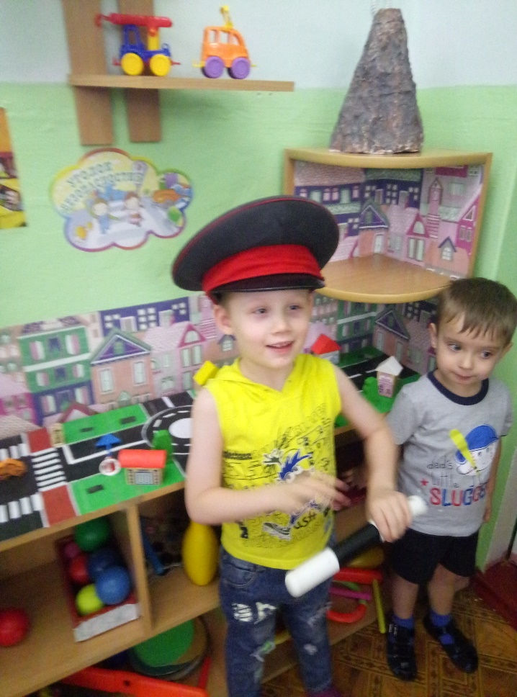
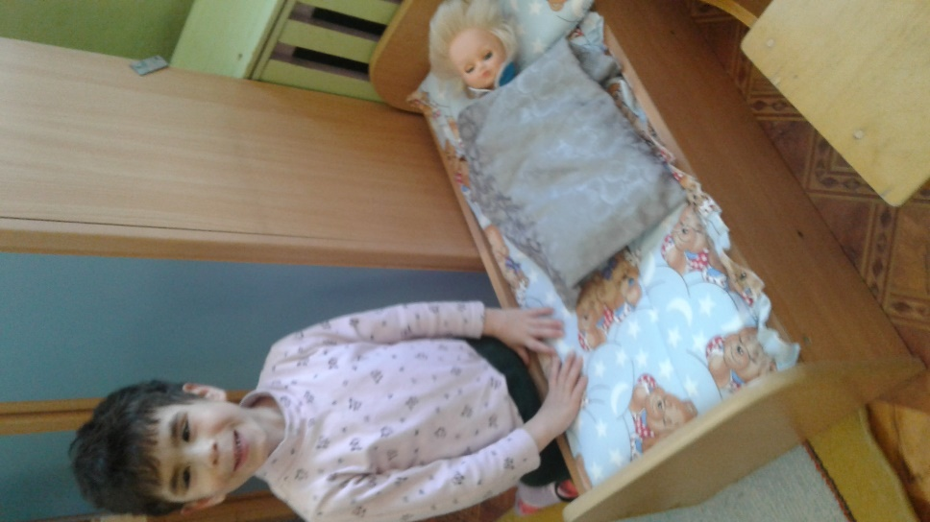

Slide 13
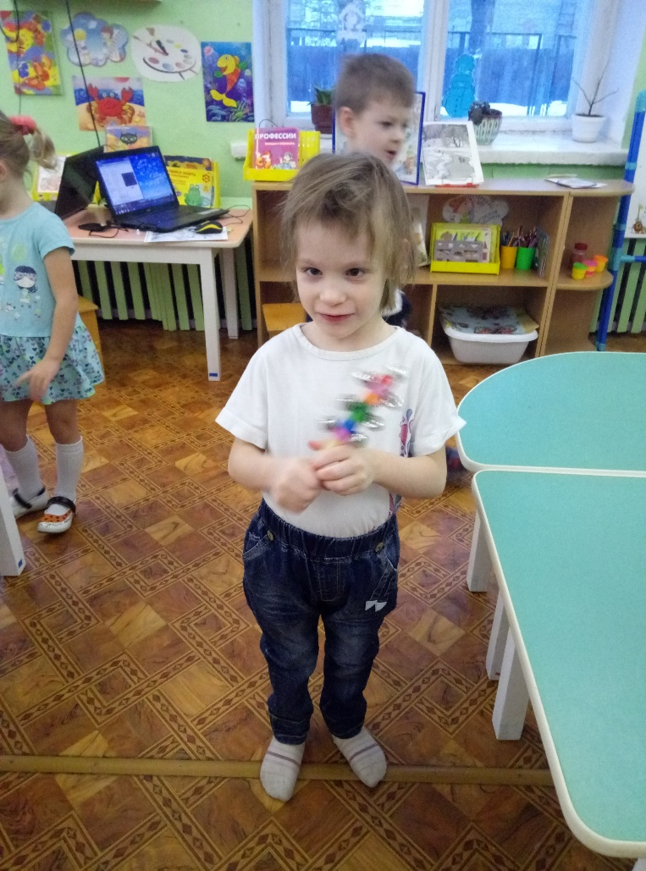
Шумовой оркестр

Slide 14
Дидактические игры

Slide 15
Взаимодействие со специалистами

Slide 18
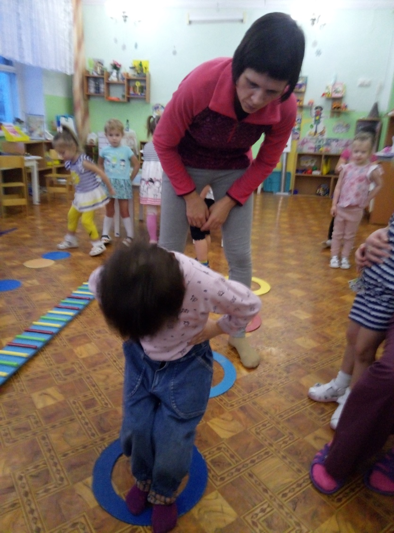

Slide 19
Спасибо за внимание!

